Slide 1

ODD L‘éducation De Qualité
-Zakaria Ouadifi
-Anas Zitouni
-Mohamed Aymane Majdoub
-Ilyas Wadgattait
-Driss Sadiqui
-Nkhilli Mohamed haytem
-Squalli Houssaini Hachem
-Sow Mouhamed Magaye
Ouali Yassine

Slide 2

Éducation de qualité vs
La qualité de l’éducation
"Une éducation de qualité" se réfère à l'excellence de l'expérience éducative sur un plan individuel, tandis que "la qualité de l'éducation" évoque l'évaluation globale des systèmes éducatifs. La première est centrée sur l'apprenant et son parcours, la seconde sur la performance et les standards du système éducatif dans son ensemble.
Séance: 1
Odd 4

Slide 3
01
02
Les axes
03
04
Littérature scéantifique
Sous objectifs et cibles
Les organismes internationaux
Les organismes nationaux

Slide 4
05
Taux d'alphabétisation
09
Statistiques des secteurs…
Taux d'abandon scolaire
Evolution des scolarisés par niveau
06
10
Partie II : les Indicateurs
Niveau d'étude de la population âgée de 25 ans et pus
07
Analphabétisme
11
Dépenses publiques en éducation
Effectifs des enseignants
08
12

Slide 5

Littérature scientifique

Slide 6

01
Outil de communication
La littérature scientifique se distingue comme une source crédible et essentielle pour étayer des arguments fondés.

Slide 7

Littérature tertiaire
02
Ce genre de littérature a l’avantage de présenter un large portrait d’un sujet présentée de manière à être accessible à divers publics (incluant, souvent, les non-initiés)

Slide 8



Les magasins et les domaines éducatif
03
Ecole branchée: l'utilisation des
technologies en classe,
Education Week: couvre l'actualité
de l'éducation et les politiques éducatives.
Les Cahiers pédagogiques: c'est une revue mensuelle qui propose
des articles sur les pratiques pédagogiques innovantes.

Slide 9
Les sous objectifs

Slide 10

01
Réduction de la pauvreté
L'accès à une éducation de qualité brise le cycle de la pauvreté en fournissant connaissances et compétences pour l'ascension économique.

Slide 11

02
Réduction des inégalités et promotion de l'égalité des sexes
Une éducation de qualité favorise l'égalité des chances entre hommes et femmes.

Slide 12

Promotion d'un mode de vie sain et durable
03
L'éducation informe sur la santé, l'environnement et le développement durable, encourageant des choix responsables.

Slide 13

04
Favorisation de la tolérance et de la paix
L'éducation encourage la compréhension interculturelle et la résolution pacifique des conflits.

Slide 14

05
Accès égal à une formation professionnelle abordable
Assurer des opportunités égales d'apprentissage, sans barrières financières.

Slide 15

Accès universel à un enseignement supérieur de qualité
06
Garantir l'accessibilité et la qualité de l'enseignement supérieur pour tous.

Slide 16

07
Priorité nationale à l'investissement dans l'éducation
Investir dans les infrastructures, les programmes et la formation des enseignants.

Slide 17

Les sous objectifs
Les cibles

Slide 18

01
Éliminer les inégalités entre les sexes dans l'éducation et garantir l'égalité d'accès pour tous, y compris les personnes vulnérables

Slide 19

02
Veiller à ce que tous les jeunes et une proportion considérable d'adultes sachent lire, écrire et compter

Slide 20

03
Assurer que tous les élèves acquièrent les connaissances et compétences nécessaires pour promouvoir le développement durable et la citoyenneté mondiale

Slide 21

04
Faire construire des établissements scolaires adaptés à tous, sûrs et exempts de violence

Slide 22

Accroître considérablement le nombre d'enseignants qualifiés, notamment dans les pays en développement
05

Slide 23

06
Éducation primaire et secondaire universelle un cycle complet d’enseignement primaire et secondaire gratuit et de qualité

Slide 24

07
Niveaux similaires de succès dans l’enseignement
technique/professionnel et l’enseignement supérieur

Slide 25

08
Activités de développement de la petite enfance et l’éducation préscolaire universelle

Slide 26

09
Augmenter le nombre de jeunes disposant des compétences au niveau technique et professionnel

Slide 27

10
Augmenter le nombre de bourses d’études offertes aux pays en développement

Slide 28
03 –Les organismes internationaux

Slide 29

UNESCO (Organisation des Nations Unies pour l'éducation, la science et la culture)
"Promouvoir les droits et le bien-être de chaque enfant, dans tout ce que nous faisons."
Date de création : 16 novembre 1945
Siège : Paris, France
Mission : L'UNESCO vise à promouvoir la paix et la sécurité en renforçant la collaboration internationale à travers l'éducation, la science, la culture et la communication.

Slide 30

UNICEF (Fonds des Nations unies pour l'enfance) :
Date de création : 11 décembre 1946
Siège : New York, États-Unis
Mission : L'UNICEF travaille à protéger les droits des enfants, à répondre à leurs besoins fondamentaux en matière de santé, d'éducation, d'égalité et de protection.

Slide 31

Date de création : 27 décembre 1945
Mission : La Banque mondiale fournit des financements et des conseils aux gouvernements des pays en développement pour réduire la pauvreté, promouvoir la croissance économique et améliorer les conditions de vie.
Siège : Washington, D.C., États-Unis
Banque Mondiale

Slide 32

Date de création : 1969
Mission : L'UNFPA œuvre à garantir que chaque grossesse soit désirée, chaque accouchement soit sans danger et chaque jeune atteigne son plein potentiel.
Siège : New York, États-Unis
United Nations Population Fund

Slide 33

PNUD (Programme des Nations Unies pour le développement) :
Date de création : 22 novembre 1965
Mission : Le PNUD travaille à éliminer la pauvreté, à promouvoir le développement durable et à renforcer la résilience des communautés dans le monde entier.
Siège : New York, États-Unis

Slide 34

Date de création : 20 mars 1970
Mission : L'OIF vise à promouvoir la langue française et les valeurs de la Francophonie à travers le monde. Elle soutient également le développement économique, social et culturel de ses pays membres, y compris en encourageant l'éducation de qualité en français.
Siège : Paris, France
Organisation internationale de la Francophonie (OIF) :

Slide 35

Date de création : 4 août 1963
Mission : La BAD est dédiée à la promotion du développement économique et social en Afrique. Elle accorde une attention particulière à l'éducation, en fournissant un financement et un soutien technique pour améliorer les systèmes éducatifs et accroître l'accès à une éducation de qualité sur le continent.
Siège : Abidjan, Côte d'Ivoire
Groupe de la Banque africaine de développement (BAD) :

Slide 36

Date de création : 14 décembre 1950
Mission : Le HCR est chargé de protéger les droits et le bien-être des réfugiés à travers le monde. L'éducation est l'un des domaines prioritaires de son action, et l'organisation travaille à garantir l'accès à une éducation de qualité pour les populations déplacées, notamment les enfants réfugiés.
Siège : Genève, Suisse
Agence des Nations unies pour les réfugiés (HCR) :

Slide 37

Date de création : 1919
Mission : (Save the Children) œuvre à la promotion et à la protection des droits des enfants dans le monde entier. L'organisation met en place des programmes éducatifs visant à offrir une éducation de qualité aux enfants, en particulier dans les zones touchées par les conflits et les crises humanitaires.
Siège : Londres, Royaume-Uni
Save the Children

Slide 38

Date de création : 2012
Mission : La Fondation EAA s'engage à garantir que chaque enfant ait accès à une éducation de qualité. Elle met en œuvre des programmes éducatifs dans les zones de conflit et de crise, et elle travaille à promouvoir l'éducation inclusive et équitable pour tous, en partenariat avec diverses organisations et institutions.
Siège : Doha, Qatar
Education Above All Foundation (EAA) :

Slide 39
Les Organisations nationaux
Par : Hachem squalli et Haytam Nkhilli

Slide 40




Introduction aux organisations nationales du Maroc
2001
1959
2001
1999
Ministère de l'Éducation nationale, de la Formation professionnelle, de l'Enseignement supérieur et de la Recherche scientifique
Institut royal de la culture amazighe
Fondation Mohammed VI pour la promotion des œuvres sociales de l'éducation-formation
Conseil supérieur de l'éducation, de la formation et de la recherche scientifique :

Slide 41



Introduction aux organisations nationales du Maroc
2013
2009
2009
Aujourd’hui
Académies régionales d'éducation et de formation
Association Marocaine pour le Développement, l'Éducation et la Formation
La Fondation Marocaine pour la Promotion de l’enseignement Préscolaire

Slide 42

01
Ministère de l'Éducation nationale, de la Formation professionnelle, de l'Enseignement supérieur et de la Recherche scientifique
1959

Slide 43
Infographics make your idea understandable
Rendre effective l'obligation de scolarité jusqu'à 15 ans.
Affronter les problématiques transversales du système éducatif.
Promouvoir la recherche scientifique et l'innovation.
Stimuler l'initiative et l'excellence au lycée et à l'université.

Slide 44
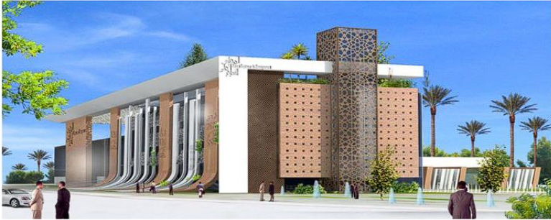
02
Le Conseil supérieur de l'éducation, de la formation et de la recherche scientifique au Maroc
1999

Slide 45
Infographique des objectifs et des mission
Former des citoyens utiles
Renforcer la position du pays dans l'économie du savoir.
.
Promouvoir la recherche scientifique et l'innovation.
Répondre aux exigences d'une société démocratique et développementale.

Slide 46
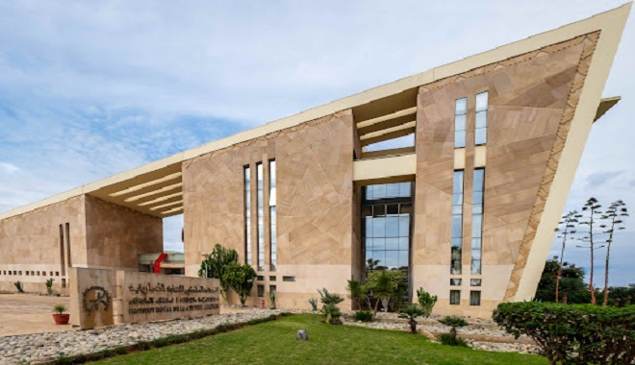
03
L'Institut royal de la culture amazighe
2001

Slide 47
Infographique des objectifs et des mission
Renforcer l'identité culturelle et linguistique du Maroc
Diffuser la langue et la culture amazighes..
.
promouvoir et préserver la culture amazighe.
Généraliser l'enseignement de l'amazighe.

Slide 48
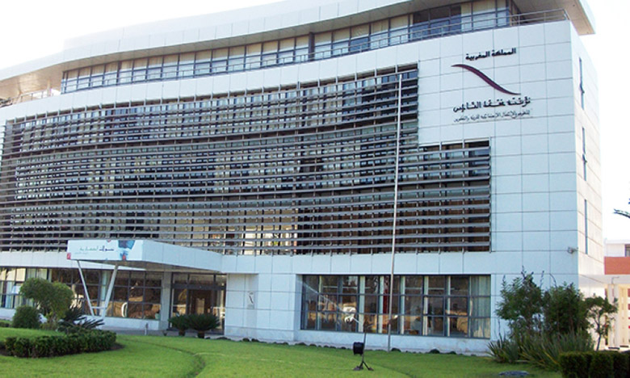
04
L'Institut royal de la culture amazighe
2001

Slide 49
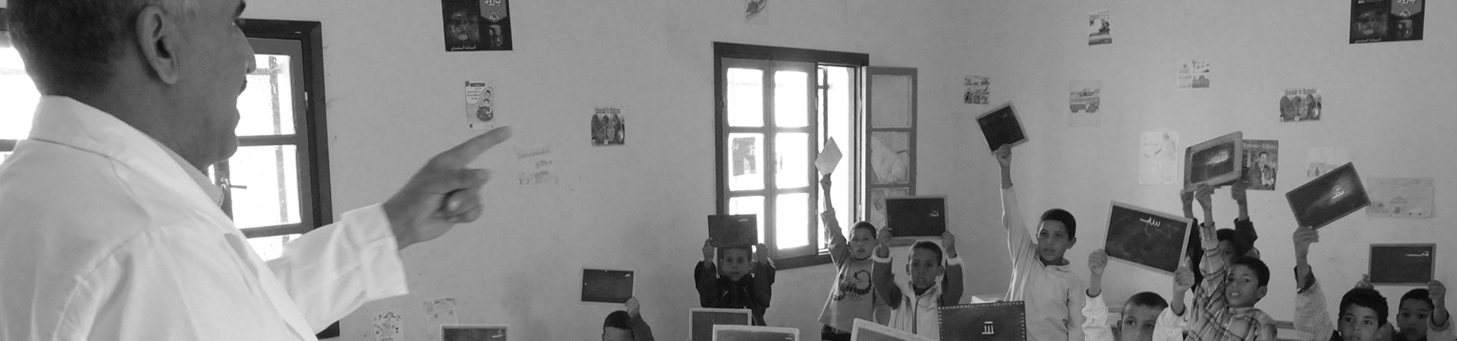
Infographique des objectifs et des mission
Financement du logement principal.
promouvoir le développement humain, social et culturel de la famille de l'éducation-formation
Promotion de l'éducation, de la formation et de la culture.

Slide 50
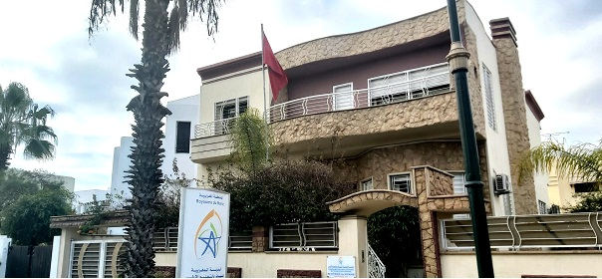
05
La Fondation Marocaine pour la Promotion de l’enseignement Préscolaire
2009

Slide 51
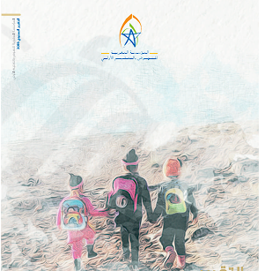
Infographique des objectifs et des mission
Sensibiliser à l'importance de l'éducation préscolaire.
Améliorer les infrastructures des établissements préscolaires..
vise à offrir une éducation préscolaire de qualité à chaque enfant marocain d'ici 2030.
Renforcer les capacités des enseignants.

Slide 52

Les indicateurs: L‘éducation de qualité
Séance: 2
Odd 4

Slide 53
01
Taux d'alphabétisation
05
Statistiques des secteurs…
Taux d'abandon scolaire
Evolution des scolarisés par niveau
02
06
Niveau d'étude de la population âgée de 25 ans et pus
03
Analphabétisme
07
Dépenses publiques en éducation
Effectifs des enseignants
04
08

Slide 54
Les sous objectifs
Taux d'alphabétisation

Slide 55
Taux d'alphabétisation
“Le taux d'analphabétisme représente le pourcentage de personnes âgées de 15 ans et plus qui ne savent ni lire ni écrire dans une langue donnée..”

Slide 56

Tableau Taux d'alphabétisation51 par sexe, âge et milieu de résidence (en %)
2021
une augmentation
1994
À 65,8%
le taux d'alphabétisation
De 41,6%
Source :Les Indicateurs sociaux du Maroc, Edition 2023 (hcp.ma)

Slide 57


la différence entre les T.A entre les sexes
Il est crucial de redoubler d'efforts pour garantir l'accès à l'éducation pour toutes les femmes.
75,9%
56,1%
Les hommes
Les femmes

Slide 58
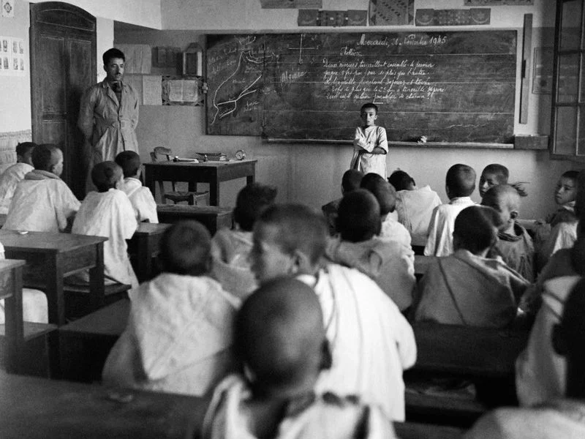

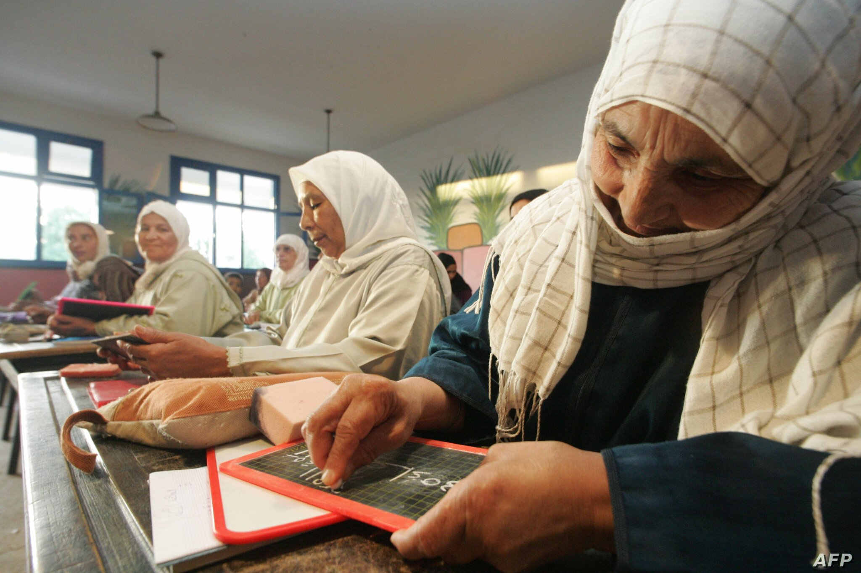

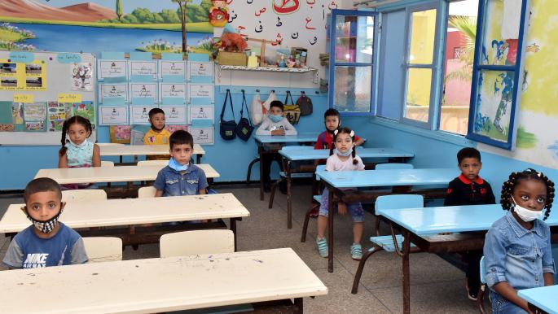
39,7%
94,3%
chez les 15-24 ans
chez les 15-24 ans
Des programmes spécifiques pour les populations plus âgées pour réduire cet écart.

Slide 59
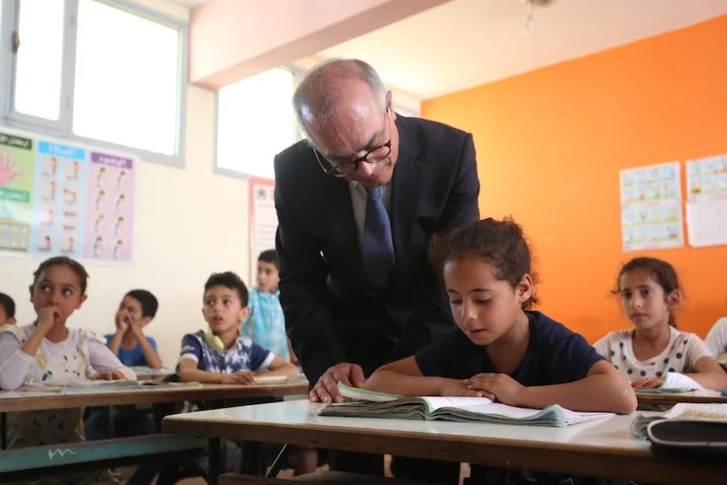
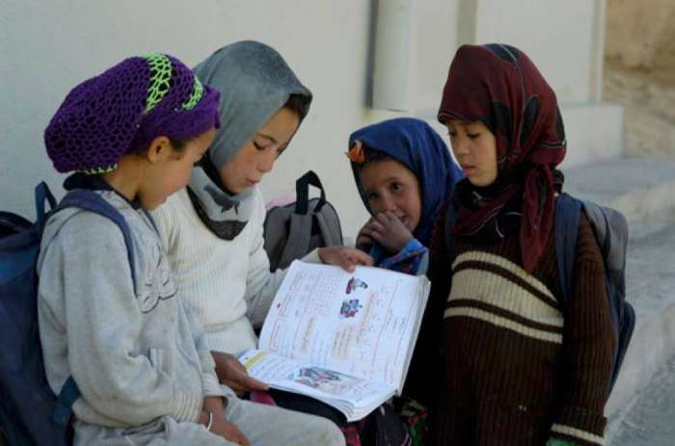
74,3%
le milieu urban
Il est essentiel d'investir dans l'éducation en milieu rural pour réduire les disparités.
49,8%
le milieu rural

Slide 60

conclusion
continuer pour que tout le monde puisse lire et écrire et que la société soit plus juste et riche pour tous.
Différence entre filles et garçons à la campagne
Défis :
Le Maroc a bien progressé pour l'alphabétisation
Personnes qui ne savent pas lire et écrire dans certains groupes fragilisés

Slide 61
Les sous objectifs
Taux D’abandon scolaire

Slide 62

Nombres des décrocheurs: le nombre total de décrocheurs scolaires a atteint 334.664 au cours de l'année scolaire 2021-2022, soit un chiffre similaire à celui observé en 2019-2020 (331.558 décrocheurs recensés).

Slide 63
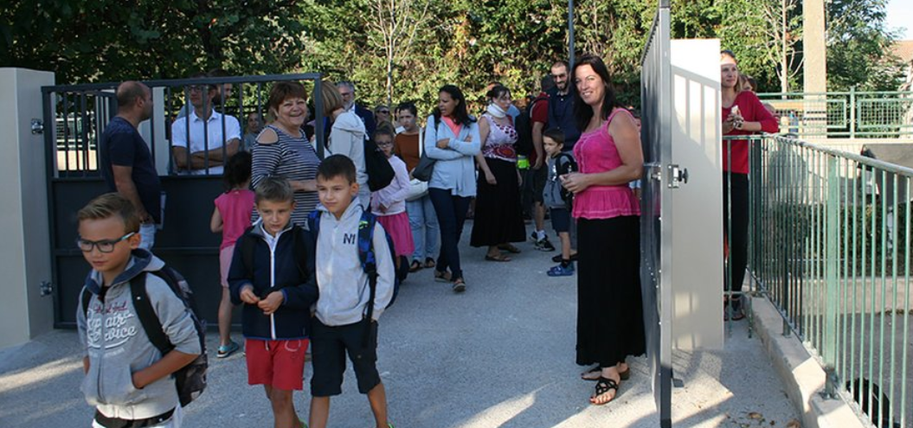
01
Catégories des élèves décrocheurs: -les élèves qui ont abandonne au cours de l'année (15% de l'effectif global); - ceux qui ont abandonné en raison de décisions du conseil de classe(54,6% de l'effectif global); - les non-inscrits (admis ou redoublants) (30,4% de l'effectif global)

Slide 64
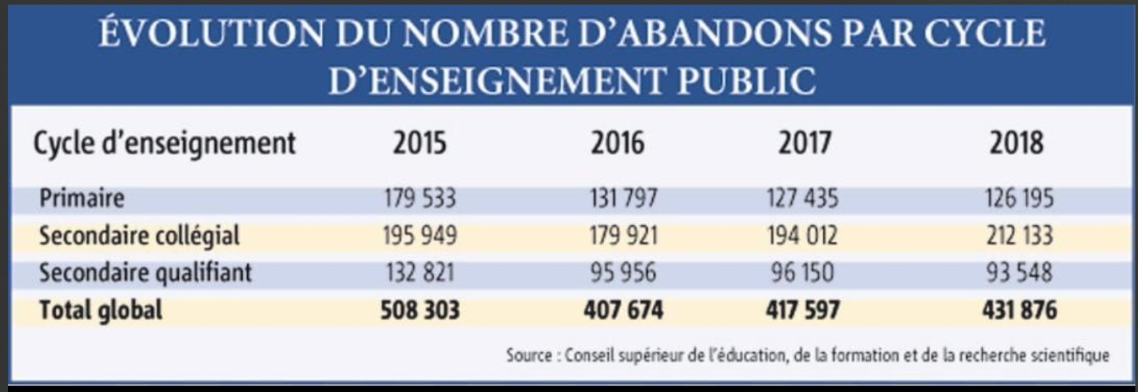
Répartition des élevés décrocheurs: -76.233 pour l'enseignement primaire -183.893 pour l'enseignement secondaire collégial -74.538 pour l'enseignement secondaire qualifiant

Slide 65
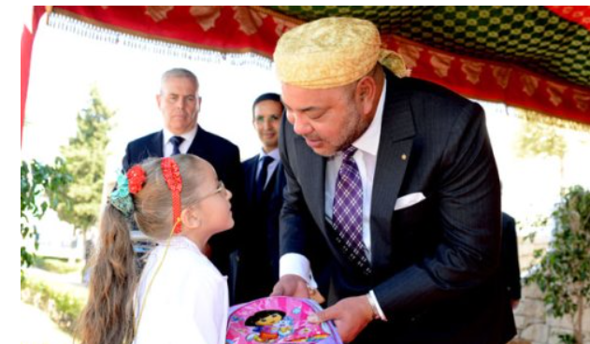
PROGRES REMARQUABLES :
L'élargissement de l'offre scolaire:
le nombre total d'établissements d'enseignement s'élève à 11.909, dont 6.595 en milieu rural
Le corps enseignant:
le nombre total d'enseignants atteignant 269.015 enseignantes et enseignants actifs
Le soutien social:
1.270.078 élèves ont bénéficié du programme de repas scolaires, 126.116 élèves ont bénéficié des services des internats
Le ministère a pu récupérer 65.944 élèves en 2022-2023, ce qui a permis de réduire relativement l'abandon scolaire durant cette année scolaire

Slide 66
Les sous objectifs
L’analphabétisme

Slide 67
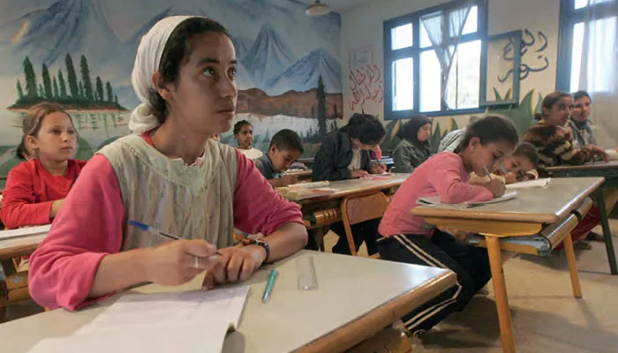
Le Maroc lutte vigoureusement contre l'analphabétisme, visant à réduire son taux à moins de 5% d'ici 2024. Cette ambition nécessite une coordination efficace pour surmonter les défis sociaux et économiques. En mobilisant tous les acteurs, le pays travaille à garantir l'accès à l'éducation pour tous, crucial pour son développement.

Slide 68
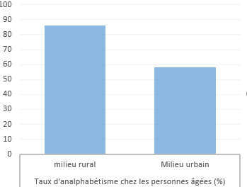

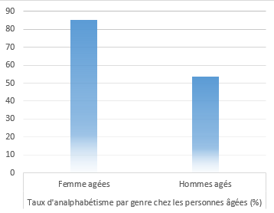
01
L’analphabétisme touche 70% des personnes âgées, alors que 2,5% ont pu atteindre le niveau supérieur

Slide 69


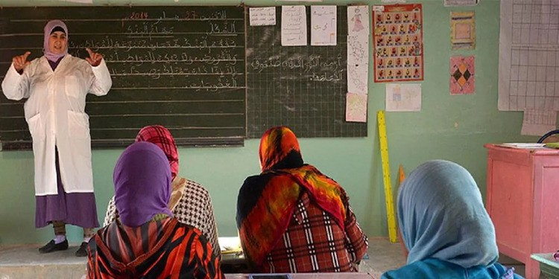
Environ 763 millions d’adultes dans le monde, incluant le Maroc, manquent encore de compétences fondamentales en lecture, écriture et calcul, avec les deux tiers étant des femmes.

Slide 70
Les sous objectifs
Les dépenses publiques en éducation

Slide 71

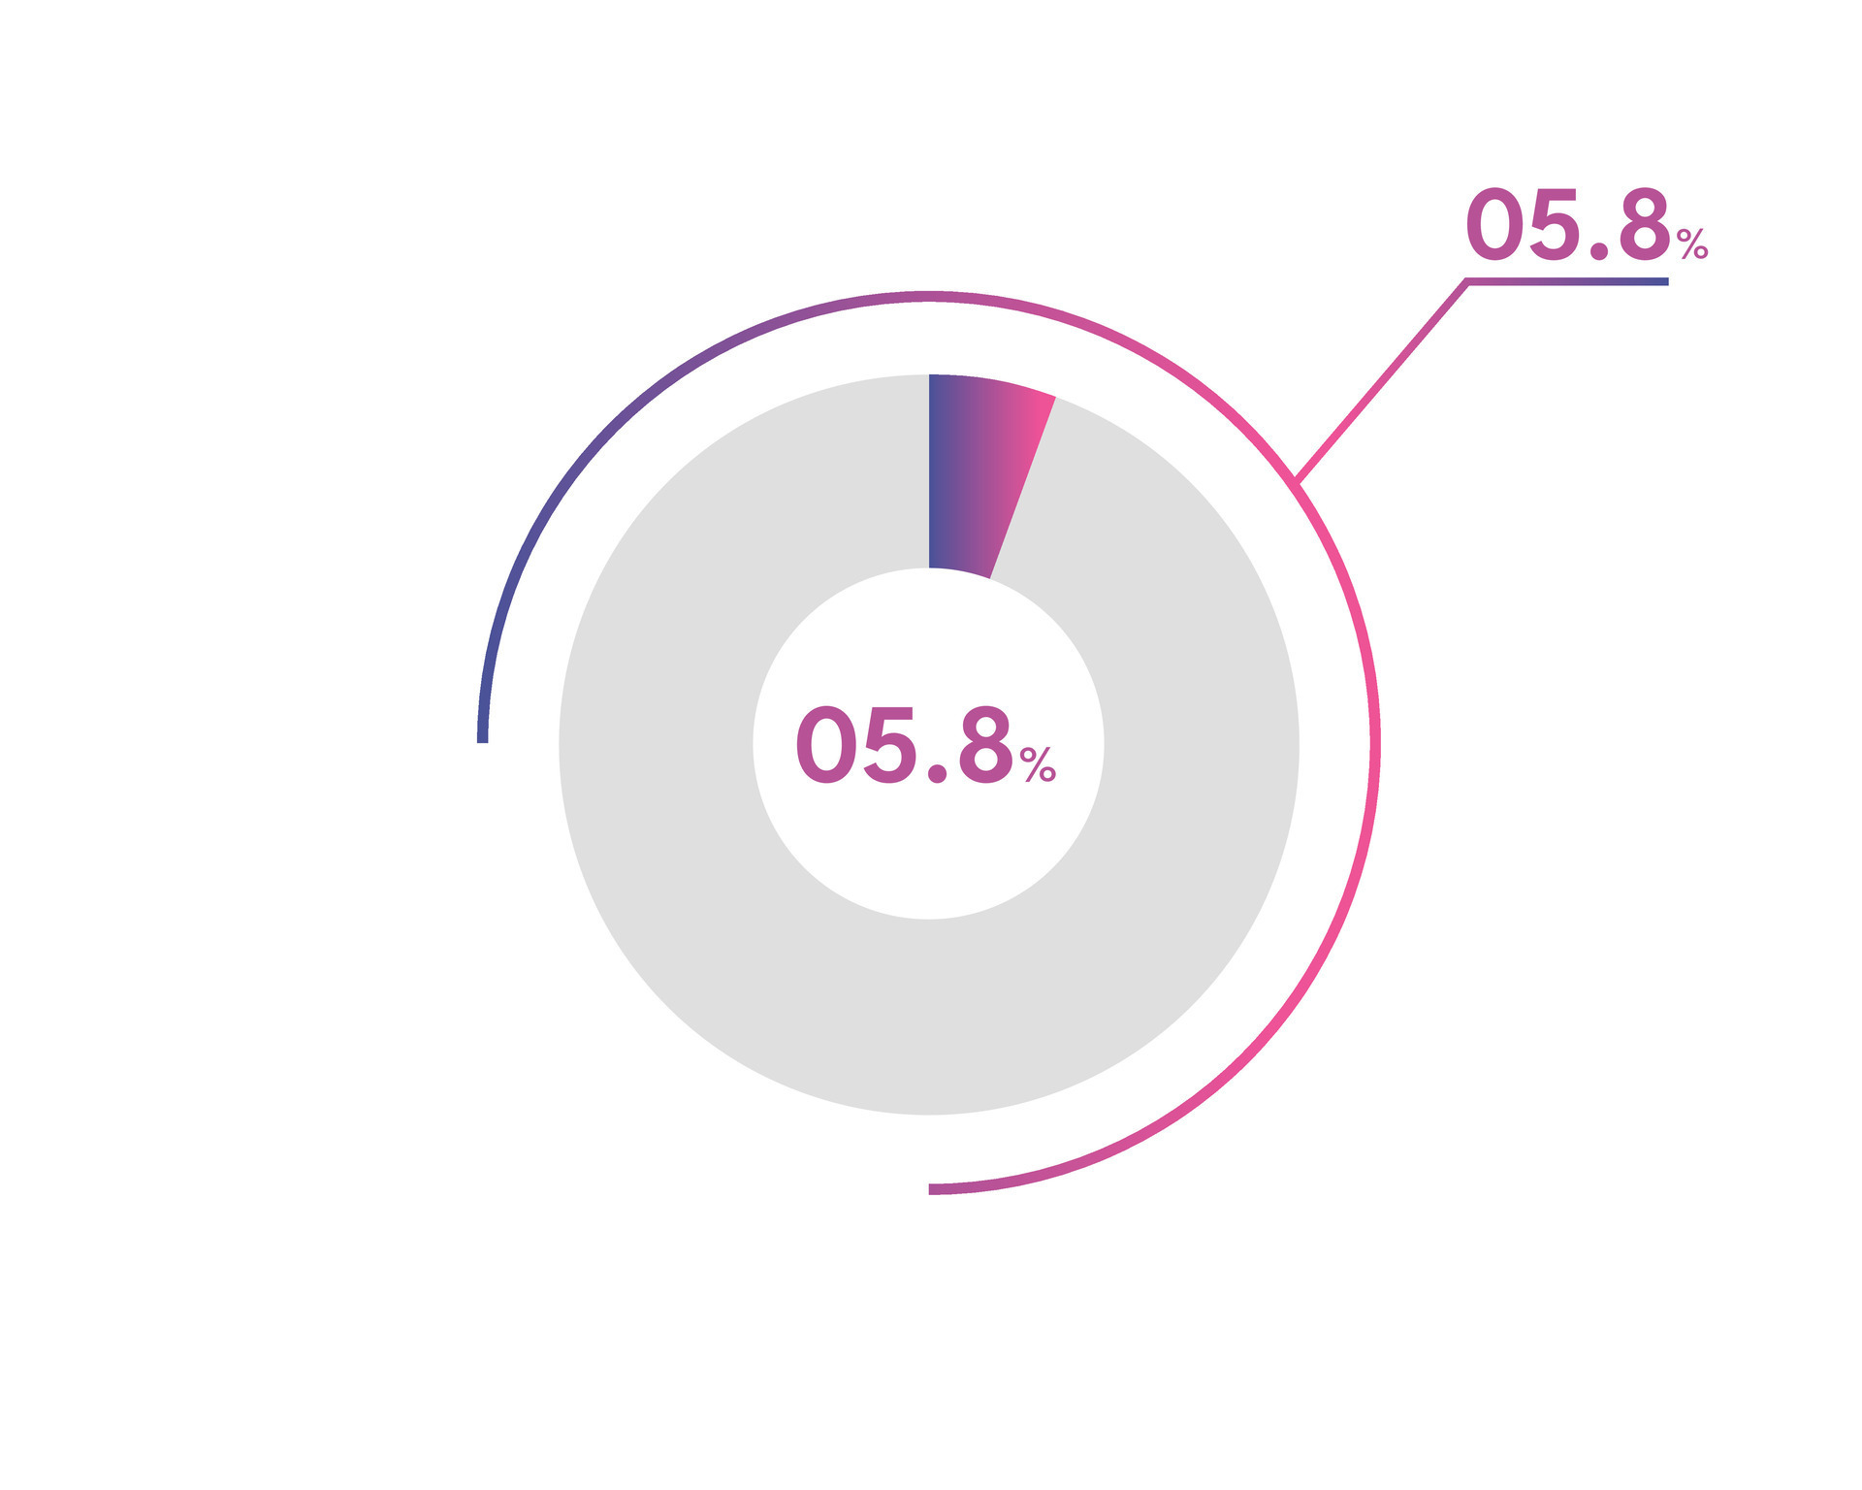
Du PIB
Au Maroc, l'éducation est une priorité nationale, comme en témoigne la part importante du PIB consacrée à ce secteur. En 2022, le Maroc a consacré 5,8% de son PIB à l'éducation.

Slide 72
01
Répartition des dépenses
Investissement dans les infrastructures scolaire: pouvant atteindre les 30% des fonds dédiés a l’éducation
Salaire des enseignants: entre 40% et 50% des dépenses dans l’éducation
Fournitures scolaire et programmes educatifs:10 a 15% du budget total dans l’éducation

Slide 73

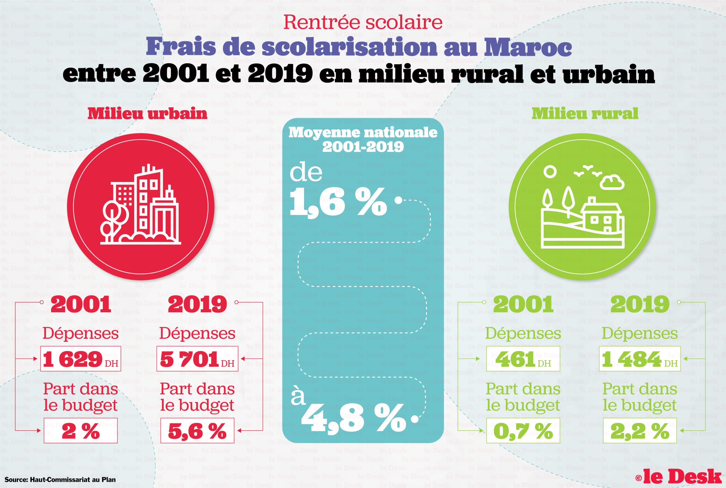
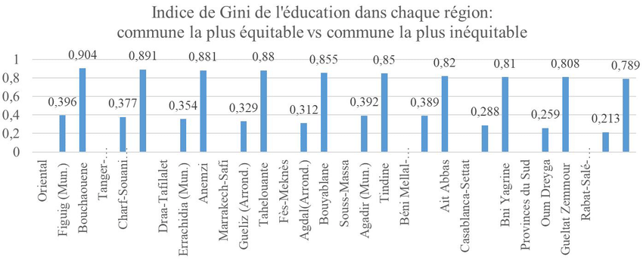
Zone géographique
Il faut noter que suivant la zone localisée, les dépenses varient d’une région a l’autre

Slide 74
Les sous objectifs
les statistiques

Slide 75
les statistiques des secteurs paraprimaires, primaires, secondaires et supérieurs :
01
02
03
04
Secteur Paraprimaire :
Secteur Primaire :
Secteur Secondaire :
Secteur Supérieur :

Slide 76

01
Secteur Paraprimaire :

Slide 77
Le secteur paraprimaire comprend les établissements éducatifs destinés aux enfants en bas âge, avant l'âge d'entrée à l'école primaire.
Ces établissements peuvent inclure des garderies, des jardins d'enfants, des pré-écoles, ou d'autres programmes éducatifs préscolaires.
Les statistiques de ce secteur incluent le nombre d'établissements préscolaires, le nombre d'enseignants, et le nombre d'enfants inscrits.

Slide 78
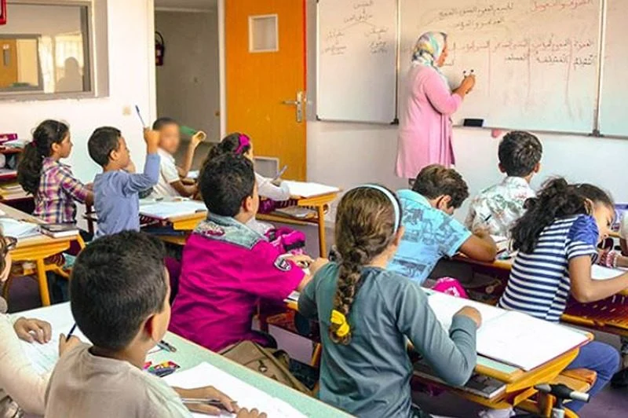
02
Secteur Primaire:

Slide 79
Le secteur primaire englobe les écoles qui dispensent un enseignement de base aux enfants, généralement de six à douze ans.
Les statistiques de ce secteur comprennent le nombre total d'écoles primaires, le nombre d'élèves inscrits, le taux de scolarisation, le taux de réussite, et le nombre d'enseignants.
l'année 2022-2023, l'on en compte 11.909 écoles primaires
en 2022-2023, entre 3.849.133 élèves scolarisés au cycle primaire, dont 1.849.255 filles
Le taux de réussite (de juin 2021 à juin 2022) est passé de 92,7% à 93,4% pour la 6e année du primaire
Le taux de scolarisation a atteint 100% au cours de l'année scolaire 2022-2023 dans les cycles primaire

Slide 80
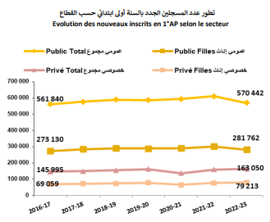
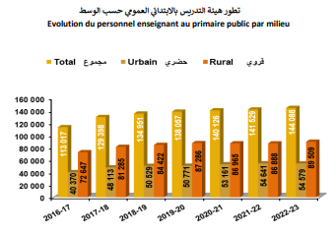

Slide 81
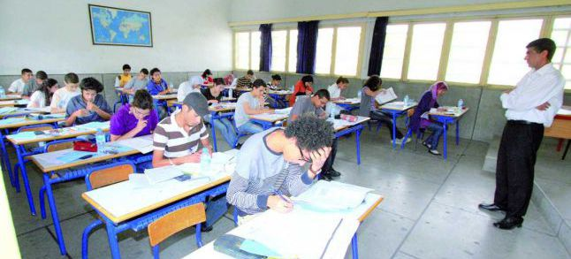
03
Secteur secondaire :

Slide 82
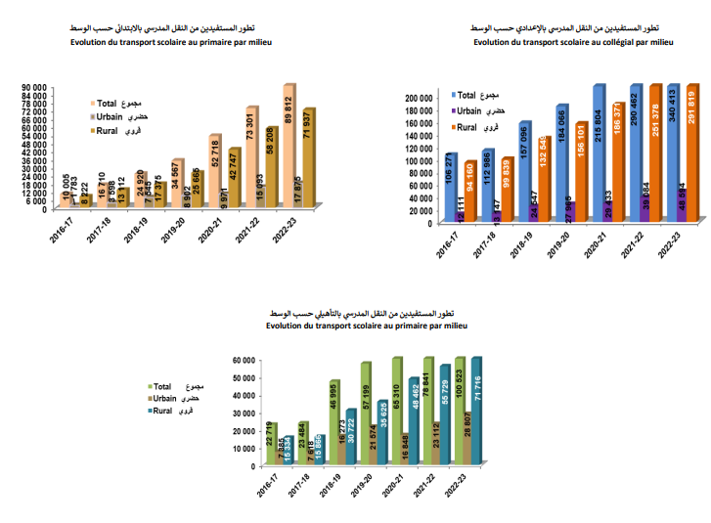
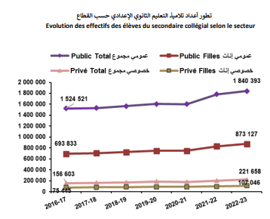

Slide 83
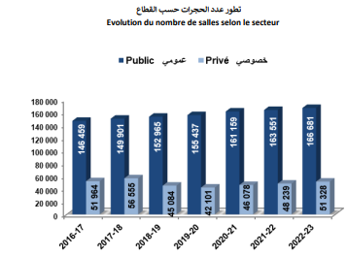
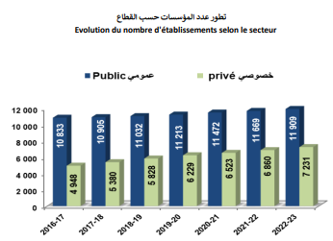

Slide 84
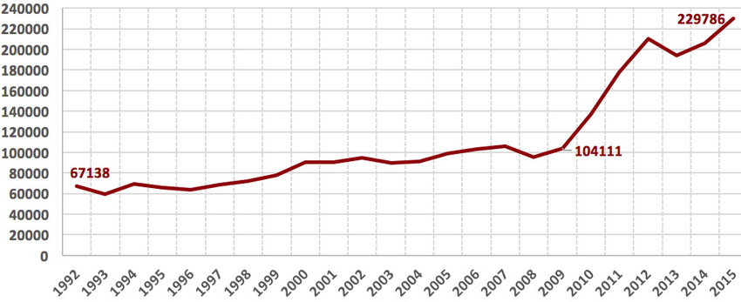
Adolescents de 12 à 18 ans.
Inclut collèges, lycées, écoles techniques/professionnelles, écoles spécialisées.
Données : Nombre d'écoles, élèves, taux de réussite (ex : baccalauréat), parcours éducatifs (général, technique, professionnel).
Ex: taux de reussite au bac maroc

Slide 85
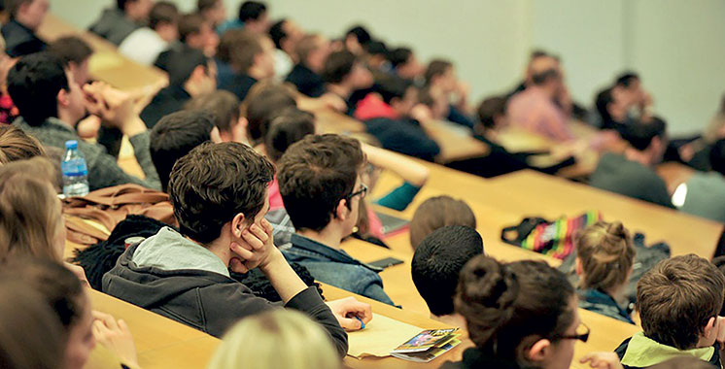
04
Secteur secondaire :

Slide 86
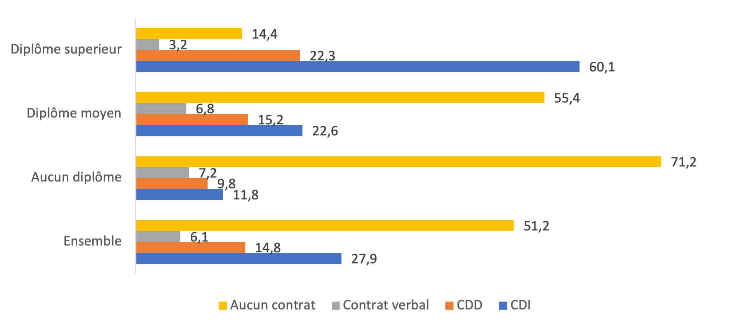
Secteur supérieur : Universités, écoles supérieures, instituts de technologie, etc. Statistiques : Nombre d'institutions, effectifs étudiants, domaines d'études, taux de diplomation, recherche et développement. Aide à la compréhension de la répartition des ressources et à l'identification des disparités, pour améliorer l'accès et la qualité de l'éducation.
taux de diplomation au maroc

Slide 87
Les sous objectifs
Evolution des scolarisés par niveau

Slide 88
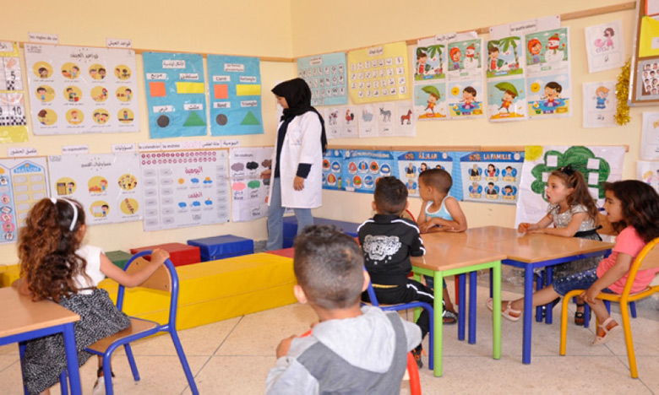

Effectif des scolarisés : Le total des scolarisés en 2021/2022, est estimé à plus de 10,24 millions, tous cycles confondus (9,7millions une année auparavant).
10,24 Millions
48,7% des Filles

Slide 89
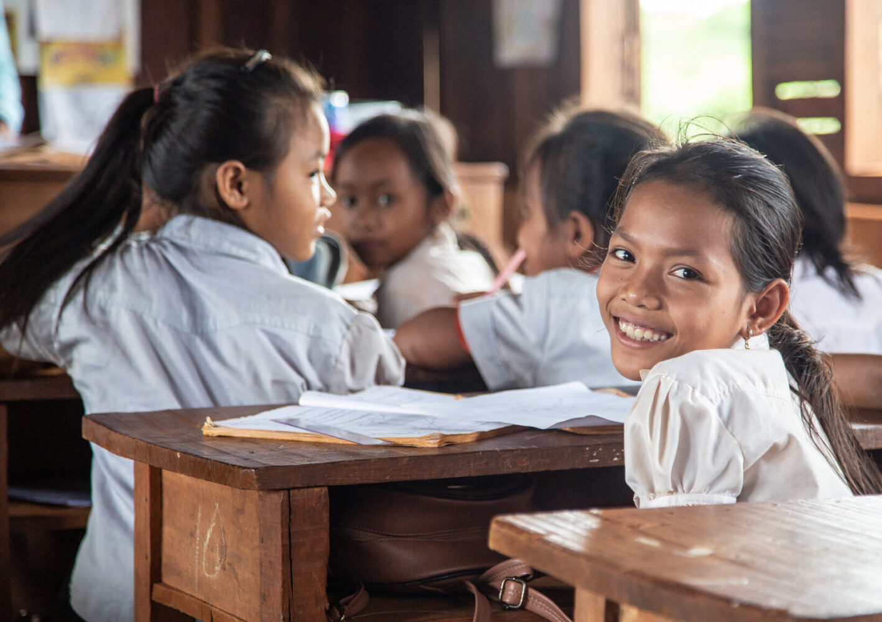
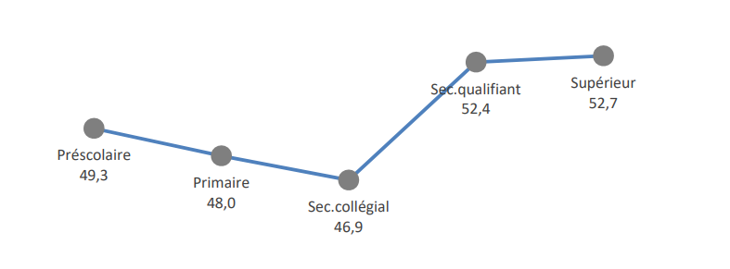
01
Taux de féminisation : Le taux de féminisation est de 48,7% et varie selon le cycle. De 48,0% au primaire à 51,6% au post-Bac, puis à 52,7% au cycle supérieur.
Taux de féminisation (%) des scolarisés par niveau :

Slide 90
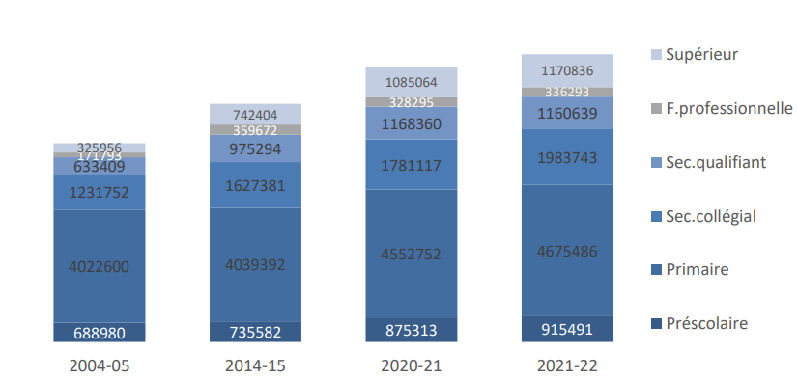
Scolarisés par cycle et secteur 2021/2022 : 8,9% au préscolaire, 45,6% au primaire, 19,4% au secondaire collégial, 11,3% au secondaire qualifiant, 11,4% au supérieur, 3,3% en formation professionnelle.

Slide 91
Les sous objectifs
Niveau d’étude de la population âgée 25 ans ou plus.

Slide 92
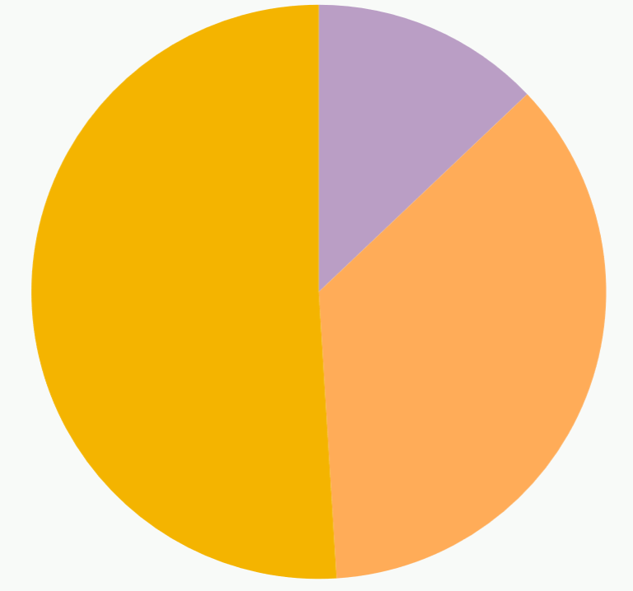
Niveau scolaire atteint des adultes
9,8%
des adultes ont atteint le niveau d’étude supérieur. (11,5% parmi les hommes
et 8,3% parmi les femmes).
27,4%
ont atteint le niveau secondaire 37 ou post secondaire. (33,3% parmi les hommes et 21,8% parmi les femmes).
38,7%
n’ont aucun niveau scolaire (51,3%
parmi les femmes et 25,4% parmi les hommes).

Slide 93
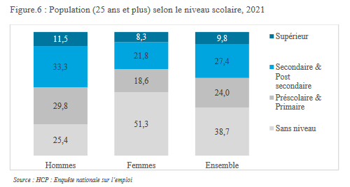

Slide 94

Indicateurs au Maroc
Les indicateurs de l'éducation de qualité au Maroc permettent d'évaluer l'efficacité et la performance du système éducatif.

Slide 95
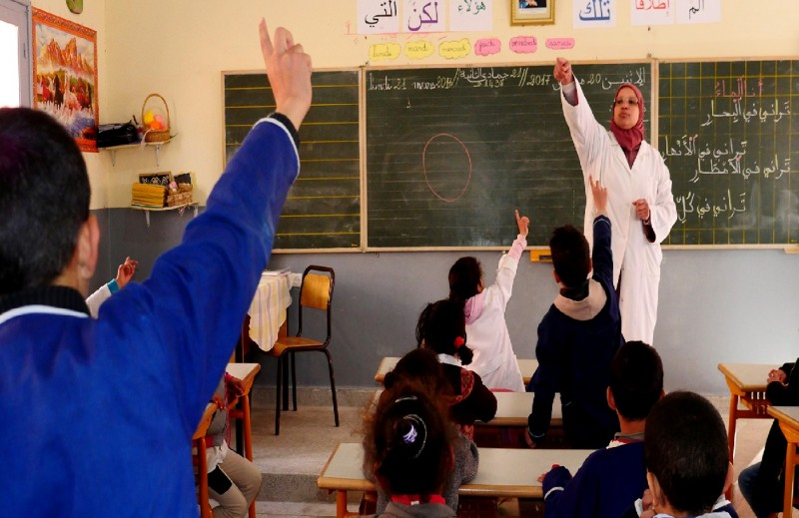
L'indicateur des Effectifs des Enseignants
Les effectifs des enseignants jouent un rôle central dans la qualité de l'éducation.

Slide 96
269 015
Nombre total d'enseignants
(+2,7% par rapport à l'année précédente)

Slide 97
Répartition 2022-2023 :
144 088 enseignants
59 729 enseignants
65 198 enseignants
48,3%
Cycle Primaire
Secondaire Collégial
Secondaire Qualifiant
Enseignants en milieu rural

Slide 98

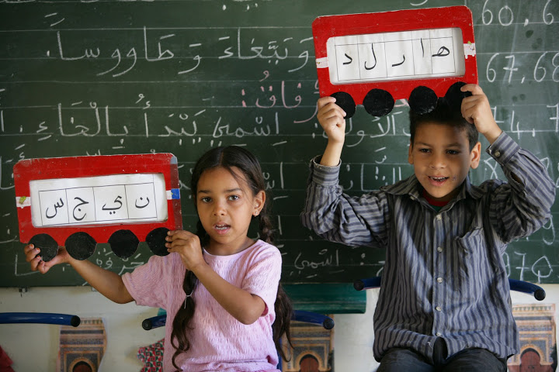
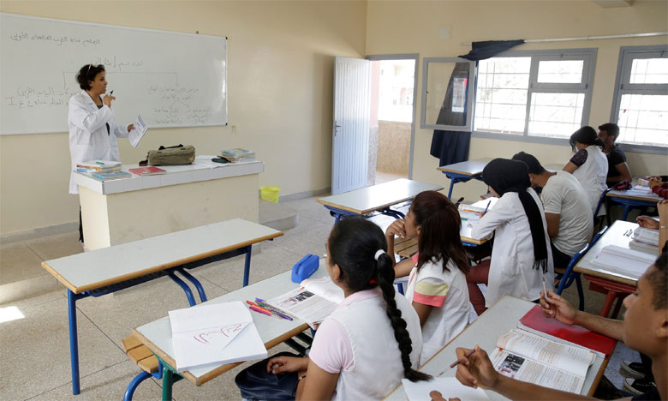
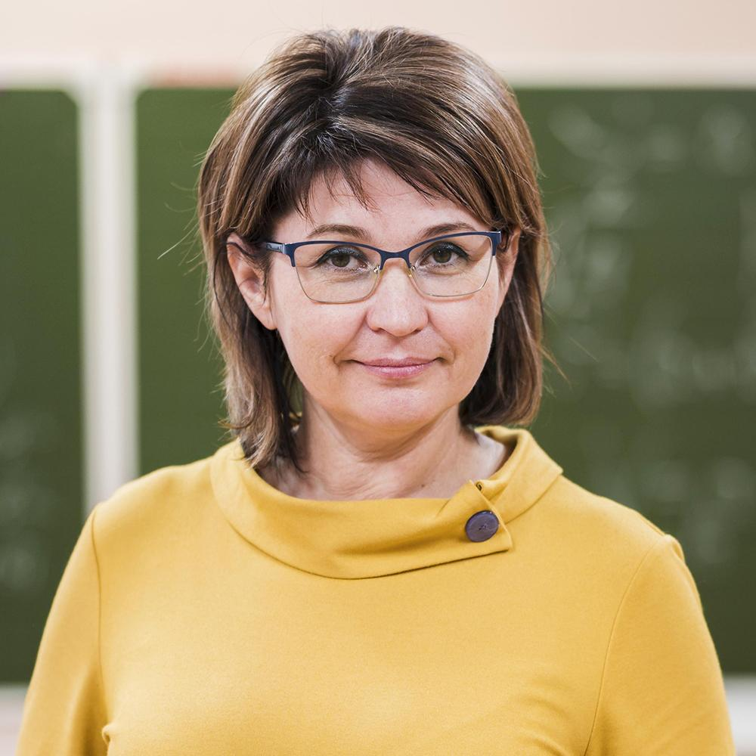
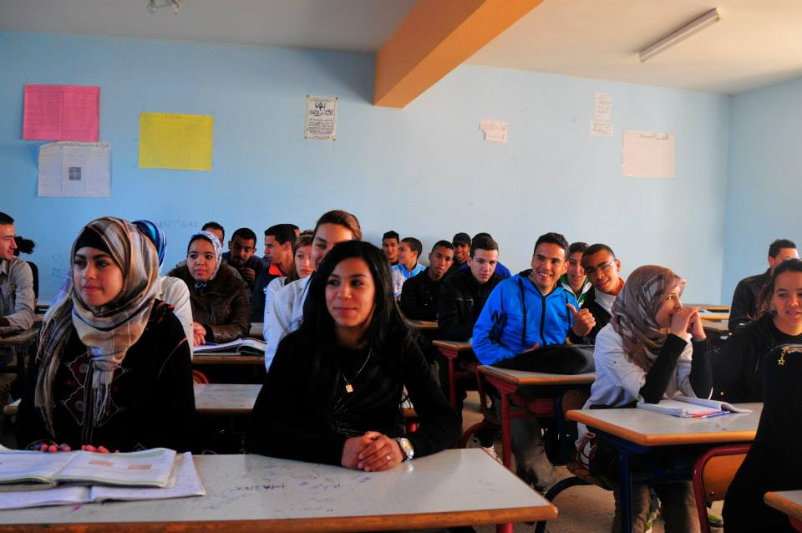

Ratio élève par enseignant :
Primaire
26,7 élèves par enseignant (diminution de 27,4)
un indicateur clé de la charge de travail des enseignants
Collégial
28,2 élèves par enseignant (diminution de 28,3)
et de la qualité de l'enseignement.
Qualifiant
17,6 élèves par enseignant (diminution de 18)

Slide 99
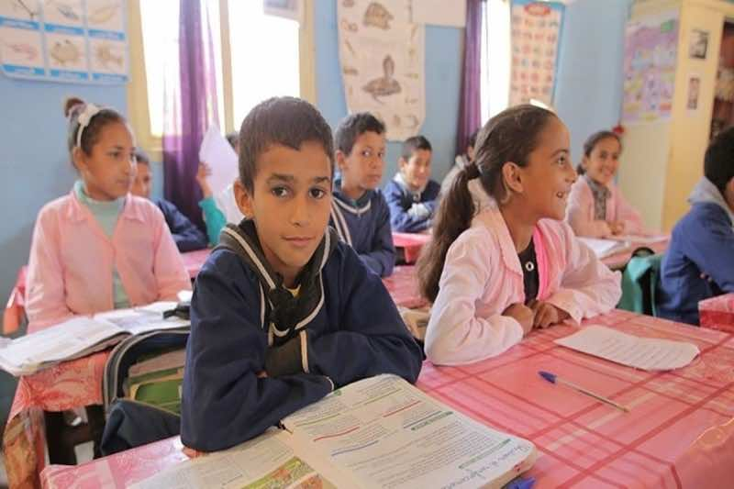
Recrutement et Pénurie (2023-2024)
- Recrutement : 6 000 nouveaux enseignants, formation de 7 100 autres
- Malgré 8 millions d'élèves, nombre total d'enseignants reste inférieur à 300 000
- Importance de renforcer les ressources humaines dans l'éducation pour garantir la qualité et l'accessibilité de l'enseignement.

Slide 100

Le taux d'achèvement avec redoublement

Slide 101

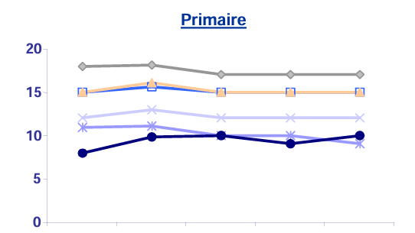
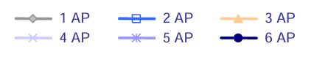
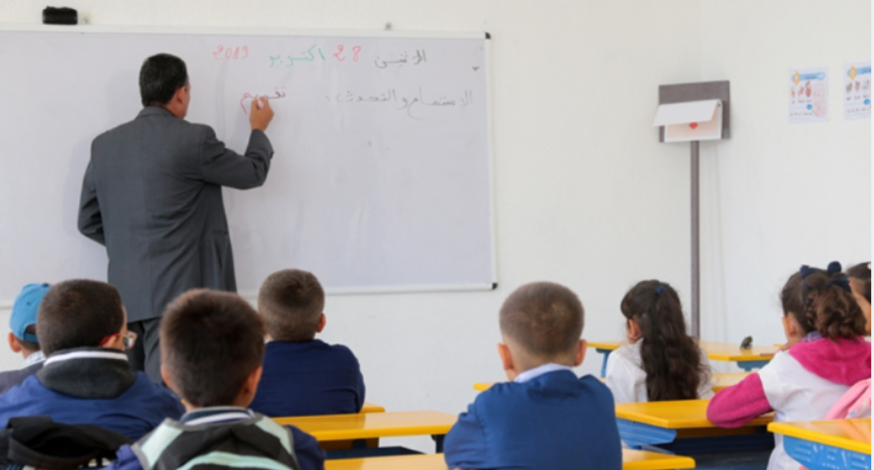
Le cycle primaire de 2001 à 2013
Au primaire, le redoublement est plus important au cours des 1ères années de scolarisation, le taux le plus élevé étant enregistré en première année, ce qui souligne l’importance du préscolaire comme facteur d’intégration. Ainsi, le nombre moyen d’années d’enseignement au primaire est de 6,7 ans, au lieu de 6.

Slide 102
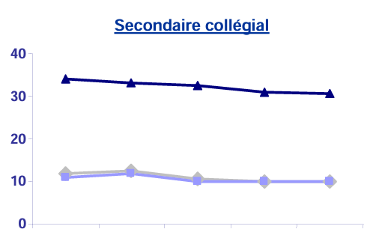

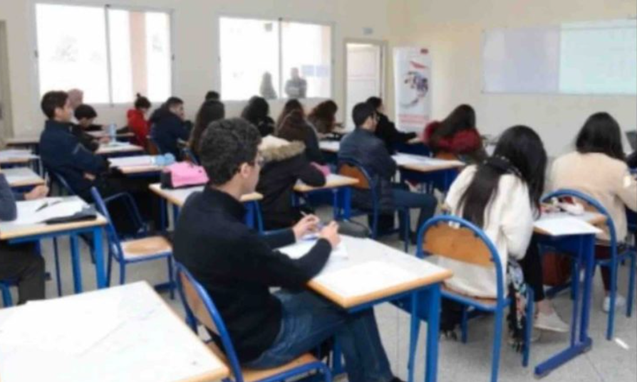
Secondaire collégial de 2001 à 2013
Au secondaire collégial, les taux de redoublement de la 3ème année sont environ trois fois supérieurs à ceux enregistrés aux autres niveaux. Notons, à ce titre, que la divergence entre les évaluations des élèves en classe et leurs résultats aux examens finaux soulève des questions quant au système d’évaluation des élèves.

Slide 103
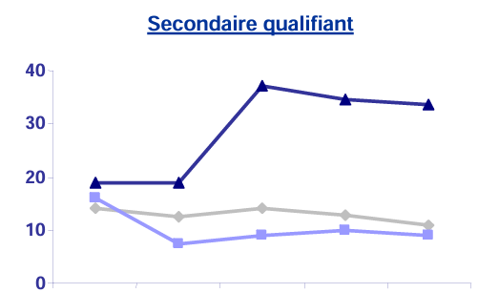


Secondaire qualifiant de 2001 à 2013
Au secondaire qualifiant, 73% des élèves n'ont pas le niveau minimal de compétences en compréhension de l'écrit. Un taux qui s'élève à 76% en mathématiques et à 69% en sciences. Le taux d'étudiants jugés très compétents en sciences et en mathématiques s'établit à peine à 7%, contre 6% pour la compréhension de l'écrit.

Slide 104


Taux d’abandons de 2015 à 2018
Le rapport a dressé une cartographie régionale, provinciale et communale de l’abandon, faisant aussi ressortir un constat très alarmant pour le milieu rural. En effet, «l’analyse du taux d’abandon dans l’enseignement public en 2018, tous cycles confondus, place les régions du Sud, la région de Draa-Tafilalet et celle de Souss-Massa en bas du classement, c’est-à-dire avec les taux d’abandon les plus faibles (de 5,09% à 6,39%)

